Slide 1
Выполнил: Абдикаримов Тимур
Группа: CS12
Выделенные слова кликабельные(ссылки)

Slide 2
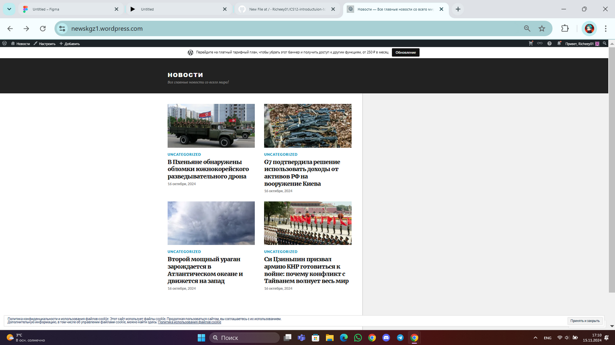
WordPress

Slide 3
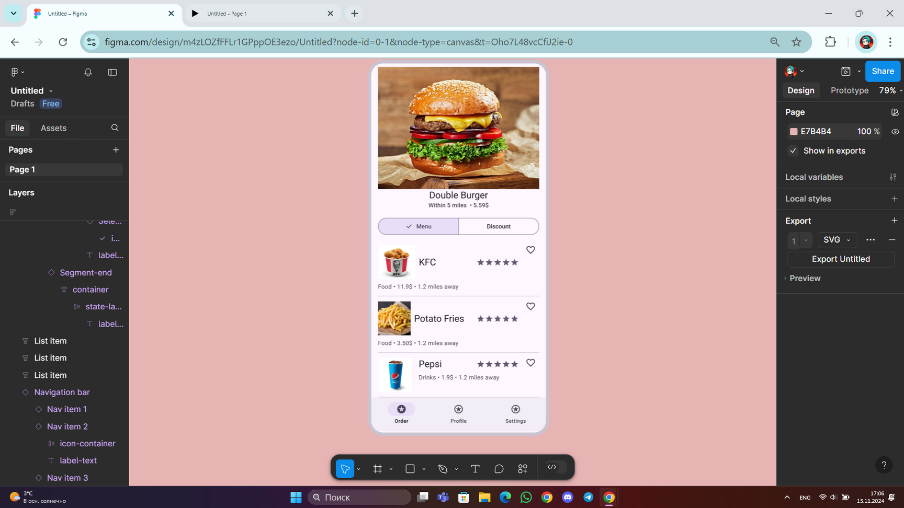
Figma

